Slide 1

SGS
门店导购运营支撑子系统
开发者：苗文战
指导老师：周老师

Slide 2
项目
介绍
开发背景
随着互联网的快速发展，为了能够让顾客更加准确快捷的挑选到自己满意的商品，我们推出了该门店导购系统。该系统使得用户在门店能够通过移动端和浏览器访问相应网站来查看商品的详情，在挑选到自己满意的商品的时候，可以到门店里直接去查看相对应商品，减少了平常客户在门店挑选商品时的盲目性，提高了顾客购买效率，同时也降低了门店对于人力资源等方面的消耗，提升了服务品质

Slide 3
项目
介绍
产品总体效果
门店导购人员能够通过访问该网站来查看具体商品信息和级额手来自与系统提供的消息，方便其更好的为顾客服务，提高了服务效率，也提升了用户个人的用户体验。系统管理人员可以以此来管理网站相关用户，并分配给其不同的权限，让每个角色都有其特定的功能。

Slide 4
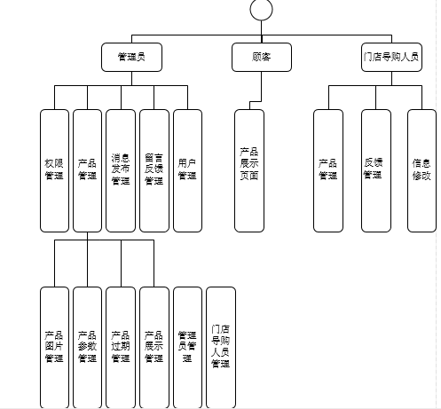
项目
介绍
产品功能

Slide 5
项目
介绍
交付的产品
项目计划
项目开发计划.doc
项目进度计划.mpp
需求文档
软件需求规约.doc
软件实现规约.doc
词汇表.doc
用例模型.mdl

Slide 6
项目
介绍
天数

Slide 7
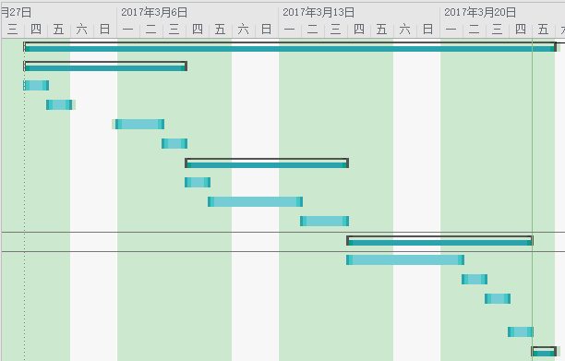
项目
介绍
甘特图

Slide 8
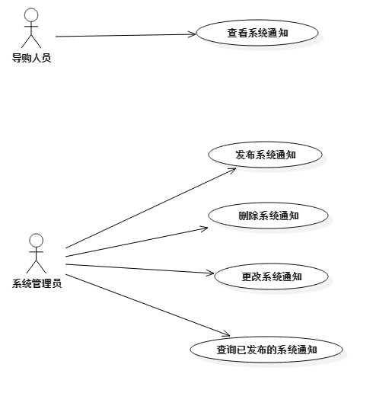
项目
介绍
用例图
系统通知用例图

Slide 9
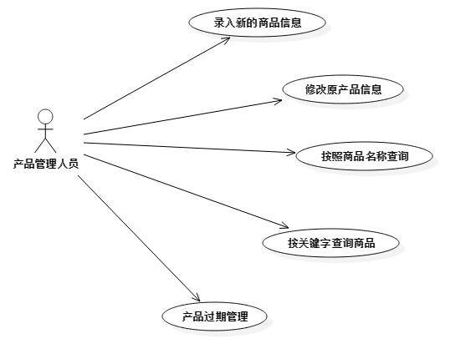
项目
介绍
用例图
产品管理模块用例图

Slide 10
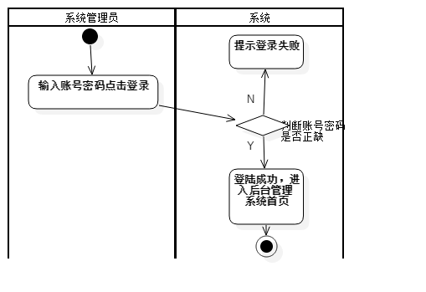
项目
介绍
活动图
管理员登录活动图

Slide 11
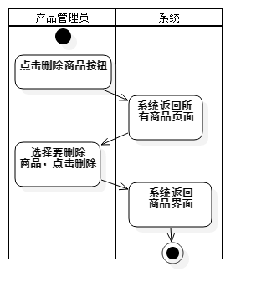
项目
介绍
活动图
删除商品活动图

Slide 12
项目
介绍
项目角色
序号 | 角色 | 成员姓名 | 职责 | 备注
 | 项目经理 | 苗文战 | 指导并参与团队项目开发
 | 系统分析师 | 苗文战 | 从需求设计架构项目软件
 | 需求分析师 | 苗文战 | 获取并确认需求
 | 程序员 | 苗文战 | 实现设计程序
5. | 测试经理 | 苗文战 | 指导并参与项目软件测试
6. | 测试工程师 | 苗文战 | 设计测试用例，参与测试计划

Slide 13
项目
介绍
产品功能
问题描述 | 解决措施
项目开发计划中时间节点不够明确 | 修改需求规约文档
甘特图阶段建立不明确，任务先后顺序需要调整 | 细化甘特图
用例图不规范，系统功能不全面 | 增加需求，规范用例图
软件需求规约业务描述不完善 | 完善业务描述
实现规约中语句不规范 | 规范语句
活动图不规范 | 完善并规范活动图

Slide 14
项目
介绍
成果展示
软件开发计划.doc
项目进度计划.mpp
软件需求规约.doc
软件实现规约.doc
用例模型.doc

Slide 15
THANKS

